Slide 1
Підволочиський районний методичний кабінет
ПОРТФОЛІО
Вчителя історії та правознавства
Іванівська загальноосвітня школа І-ІІІ ст. Підволочиської районної ради Тернопільської області

Slide 2
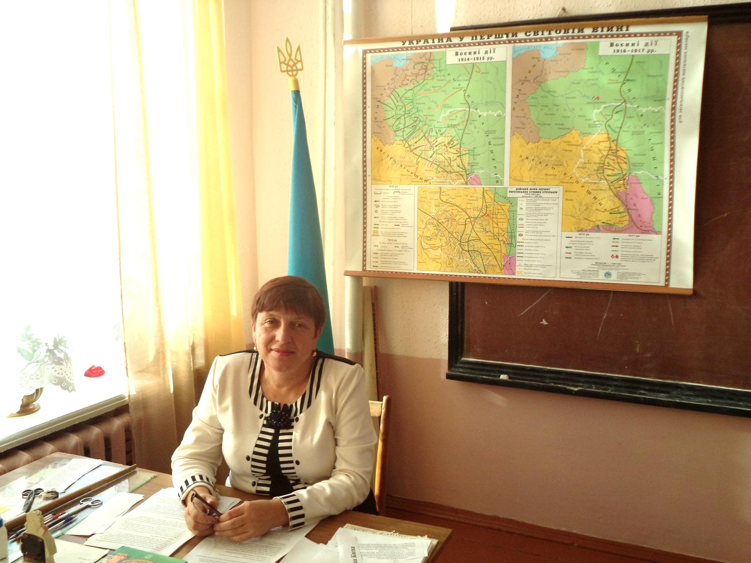
Чорній Оксана Євстахіївна

Slide 3
Прізвище: Чорній Оксана Євстахіївна Освіта: Вища, Чернівецький державний університет Спеціальність за дипломом: історик, викладач історії і суспільствознавства Стаж безперервної педагогічної роботи: 32 роки Місце роботи: Іванівська ЗОШ І-ІІІ ст. Посада: вчитель історії і правознавства Результати попередньої атастації: вища категорія, старший вчитель в 2008 році

Slide 4
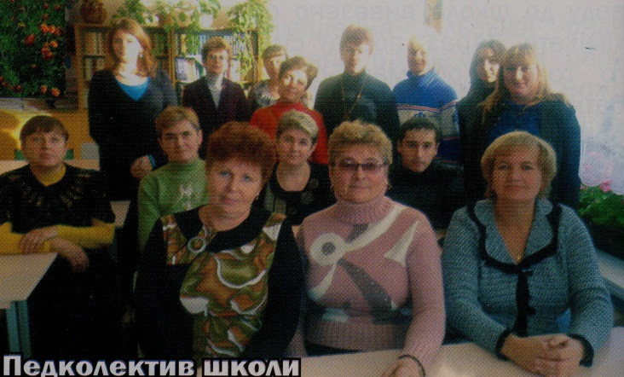
Мої колеги

Slide 5
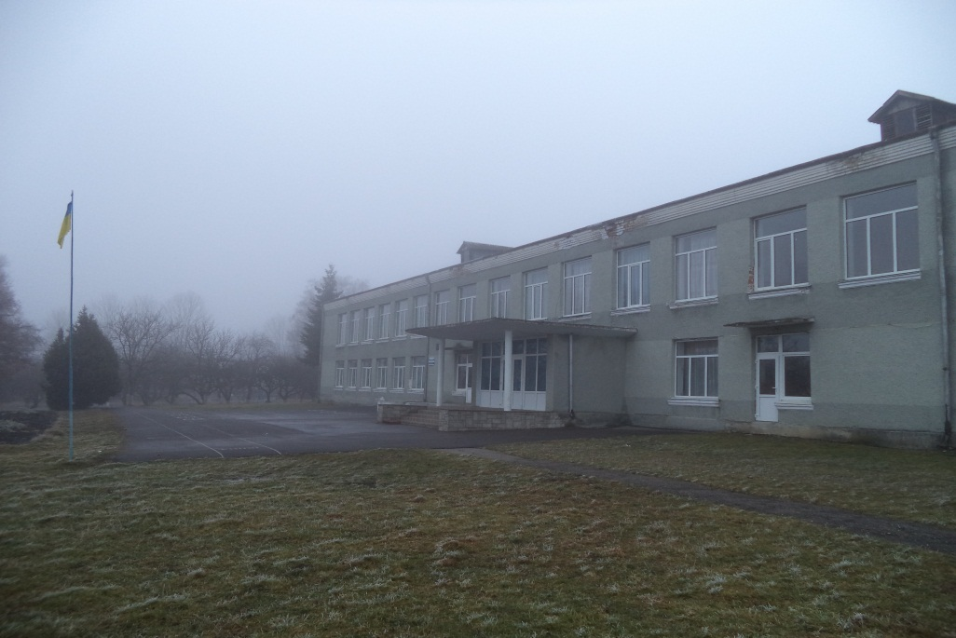
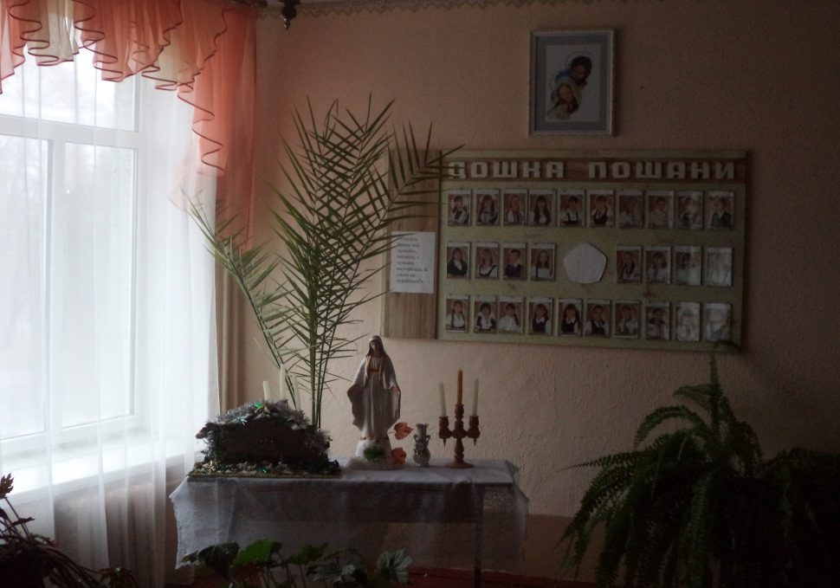
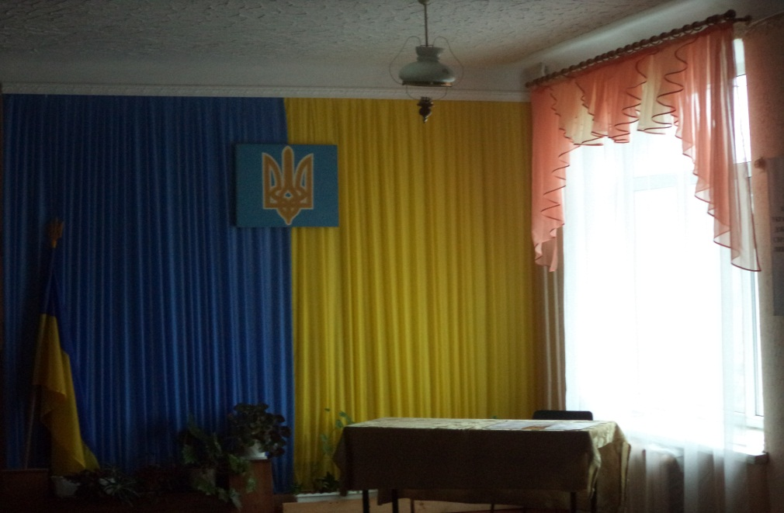
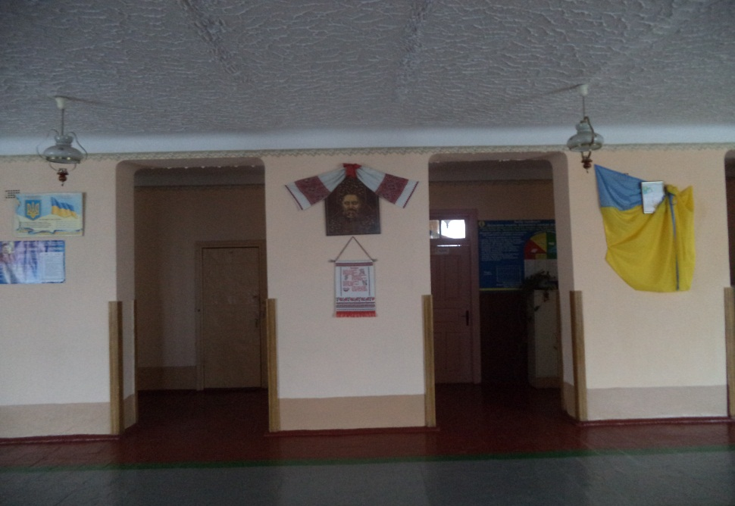
Школа

Slide 6
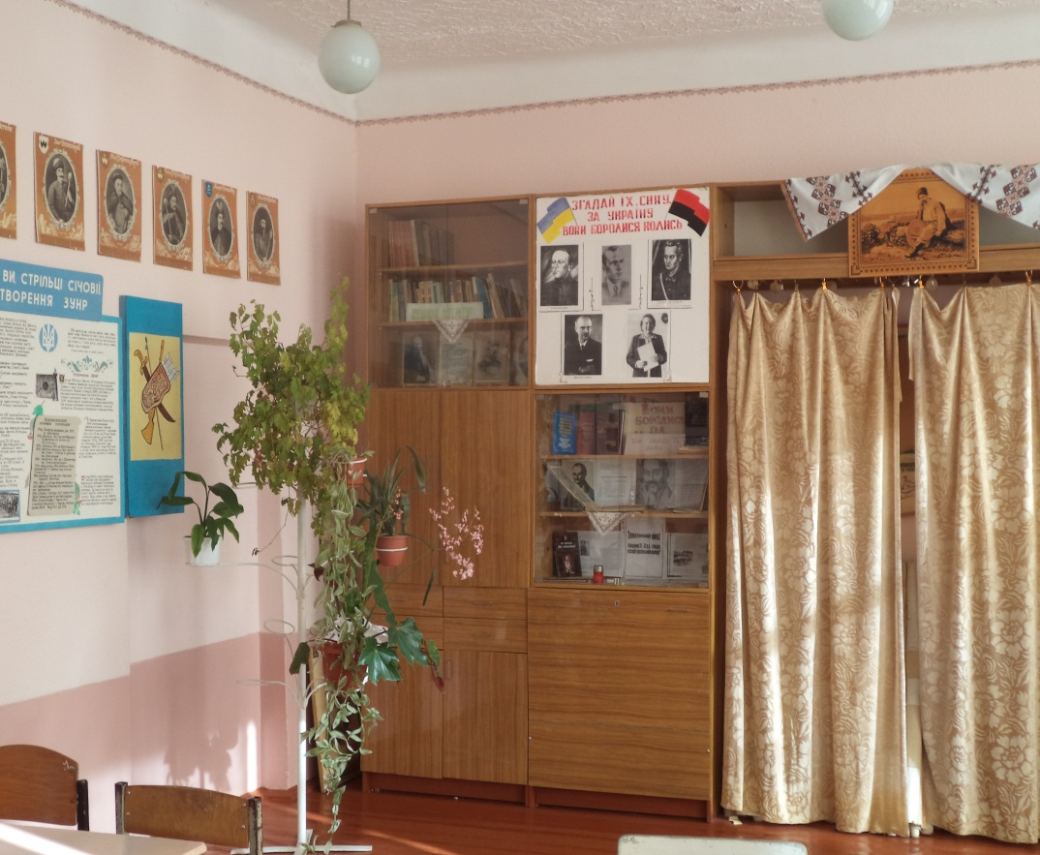
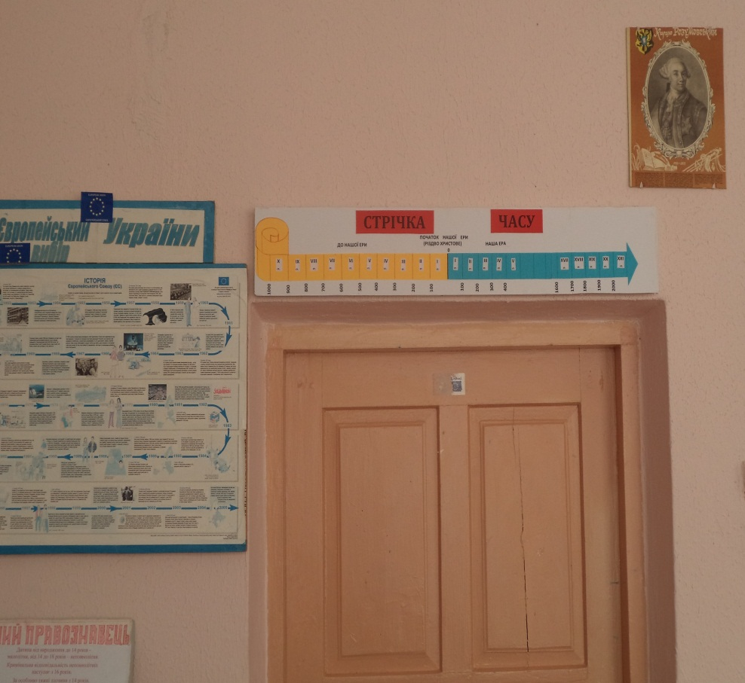
Мій кабінет

Slide 7
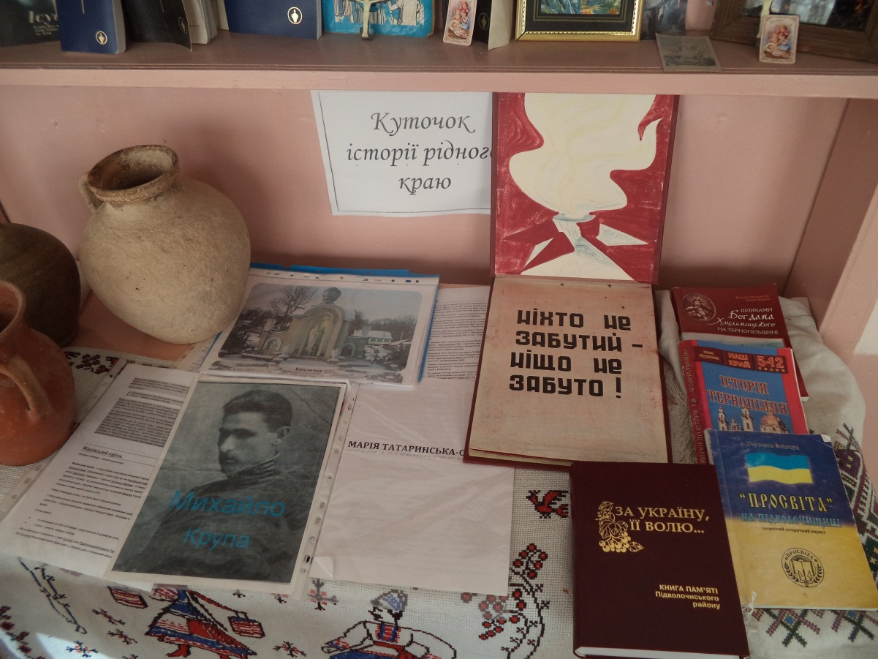
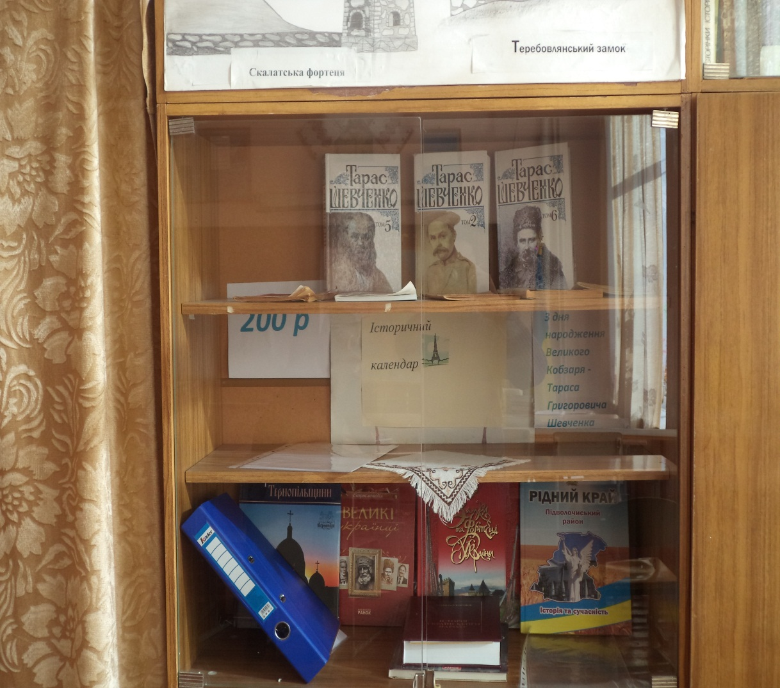

Slide 8
Моє кредо: «Не потоком шумних і галасливих фраз, а тихою невтомною працею любіть Україну» Андрей Шептицький

Slide 9
Педагогічне кредо
Коли я передаю знання іншим,
я стаю майстром

Slide 10
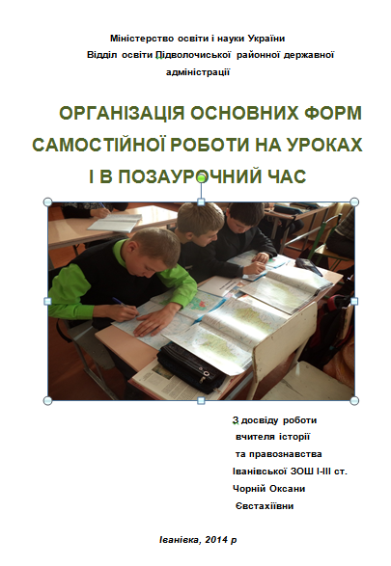
Методична робота 1.Випуск методичного посібника «Організація основних форм самостійної роботи на уроках і в позаурочний час»

Slide 11
2. Відкрите засідання творчої групи
Методична робота
Тема засідання:
«Технологія організації групової навчальної діяльності учнів на уроці історії»

Slide 12
ОБМІН ДОСВІДОМ
1. | Відкрите засідання творчої групи на базі Іванівської ЗОШ І-ІІІ ступенів. Тема виступу: «Технологія організації групової навчальної діяльності учнів на уроках історії». Грудень, - 2013 р.
2. | Курси підвищення кваліфікації при Тернопільському комунальному інституті післядипломної освіти. Тема виступу: «Організація основних форм самостійної роботи на уроках і в позаурочний час». Березень, - 2013 р.
3. | Відкрите засідання вчителів історії на базі Кошляківської ЗОШ І-ІІІ ст. Тема виступу: «Уроки-семінари як один із прийомів залучення учнів до самостійної роботи». Жовтень, - 2012 р.
4. | Секційне засідання вчиталів історії. Тема виступу: «Робота з контурною картою як один із видів самостійної роботи учнів на уроках історії». Березень, - 2010 р.

Slide 13
Пошукова робота
Випуск книжки «Історія села Іванівки крізь призму історичних постатей»

Slide 14
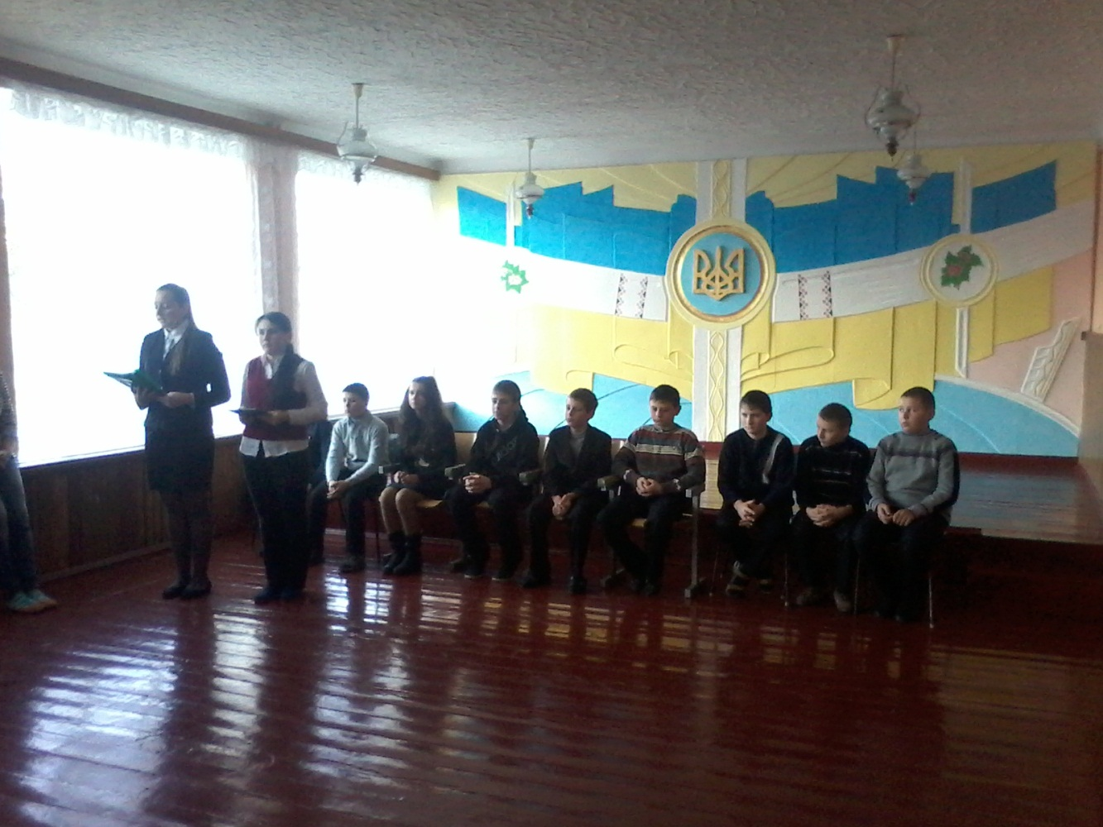
Пошукова робота
Діяльність гуртка «Мій край»

Slide 15
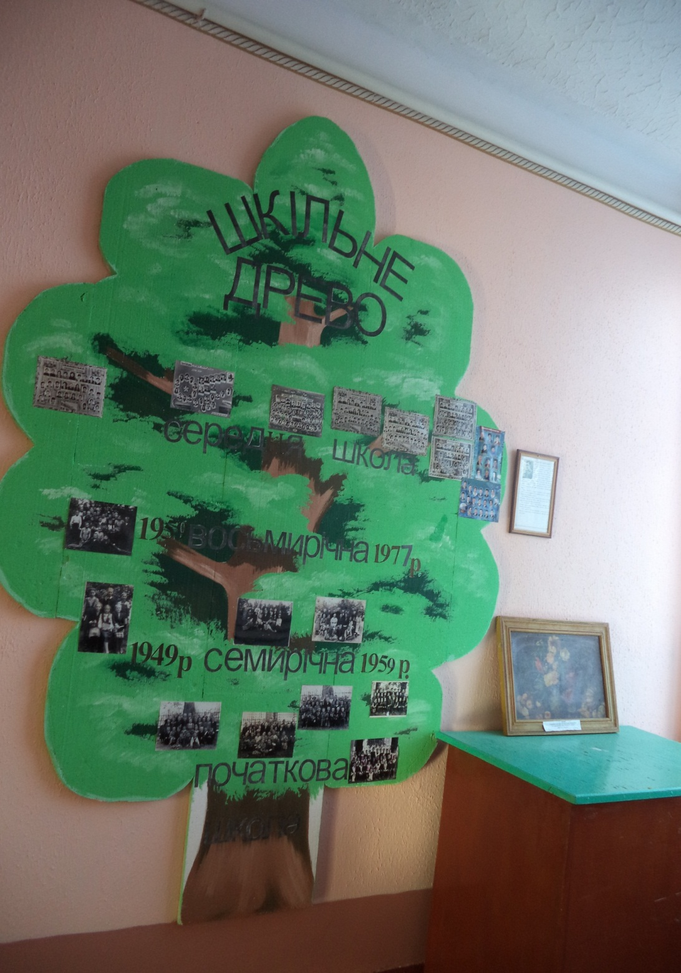
Створення кутка-музею «Історія школи»

Slide 16
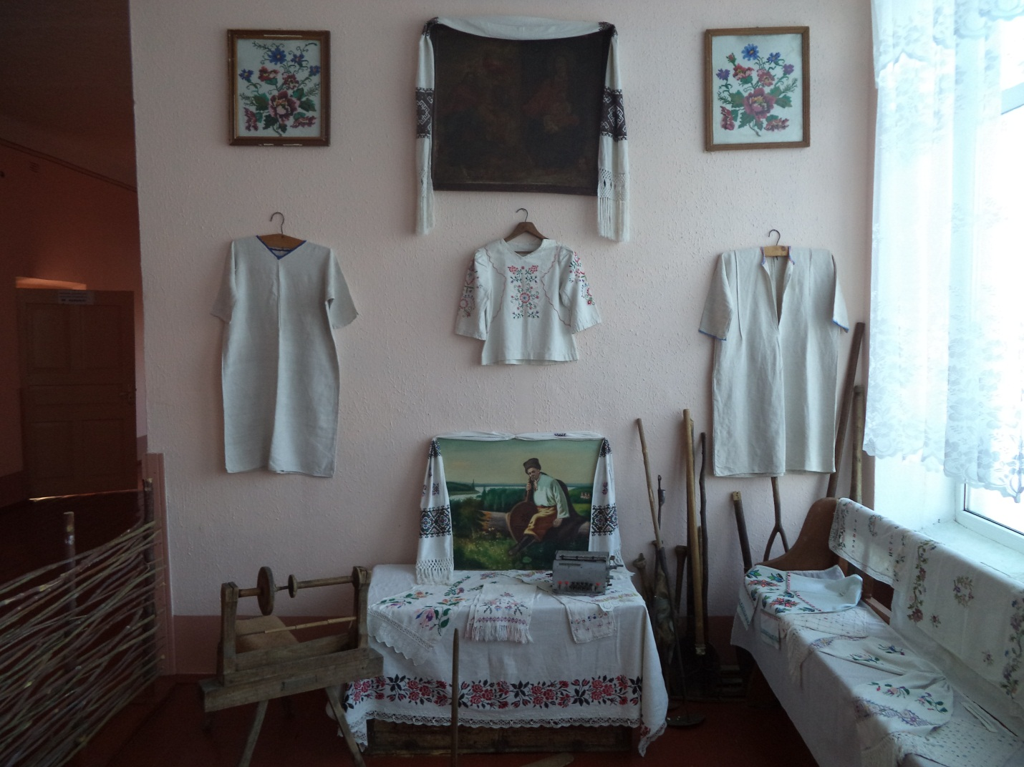
Світлиця

Slide 17
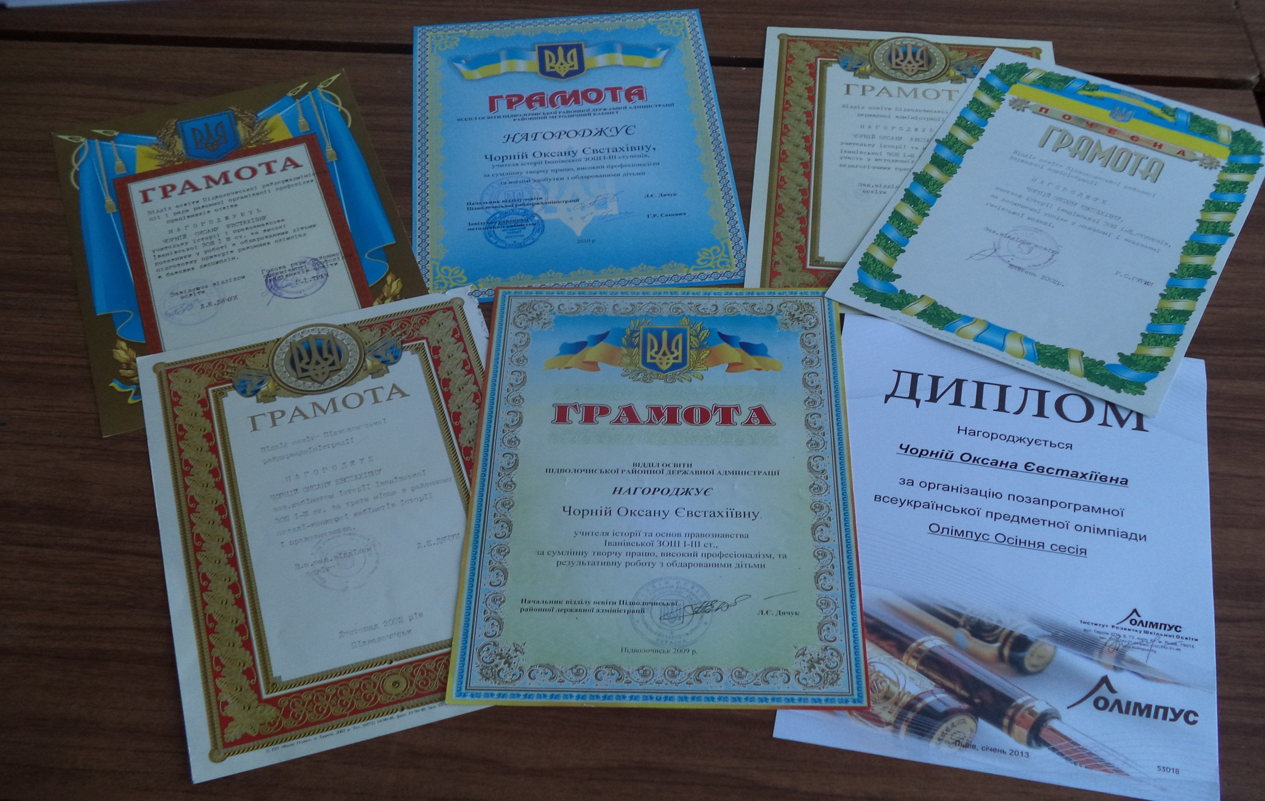
Мої нагороди

Slide 18
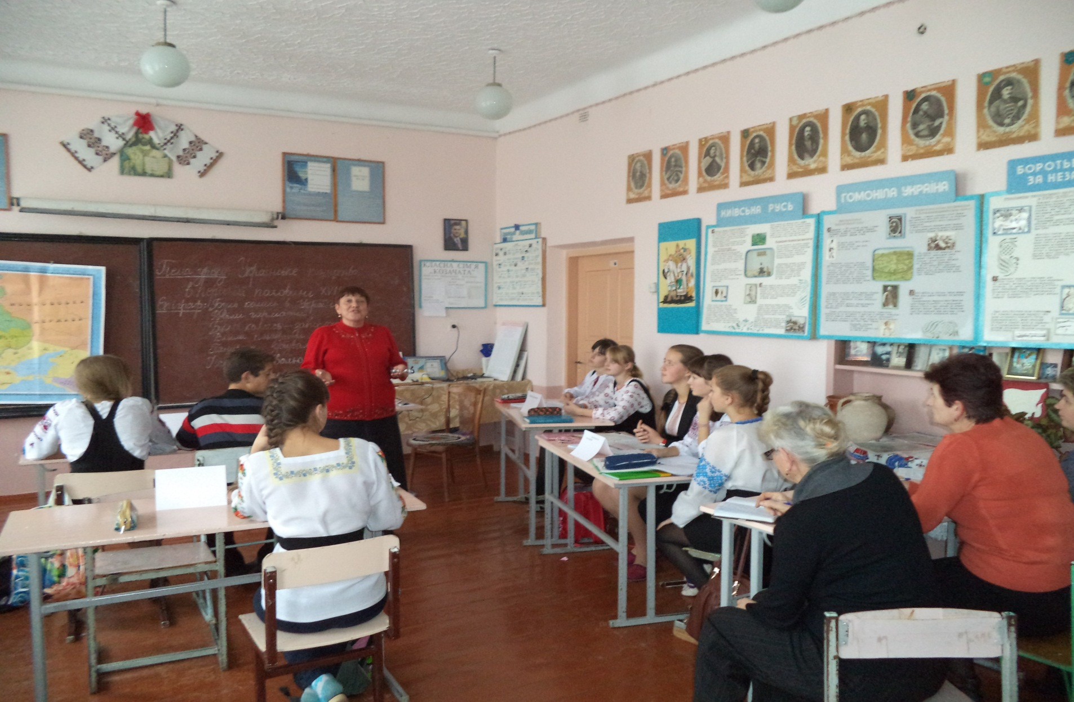
Відкриті уроки

Slide 19
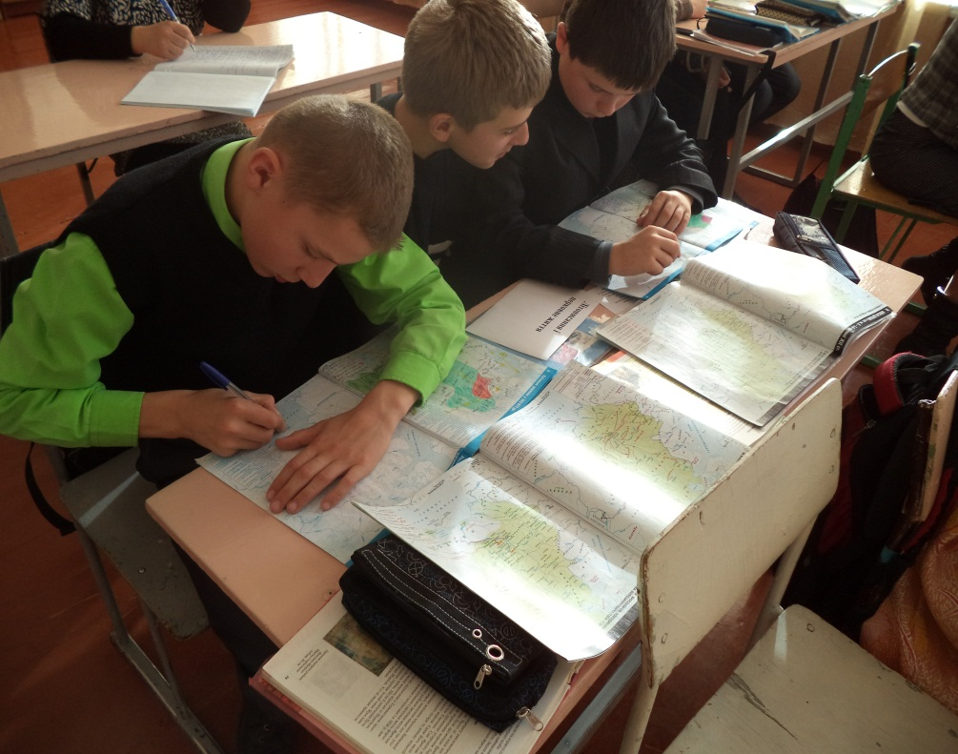
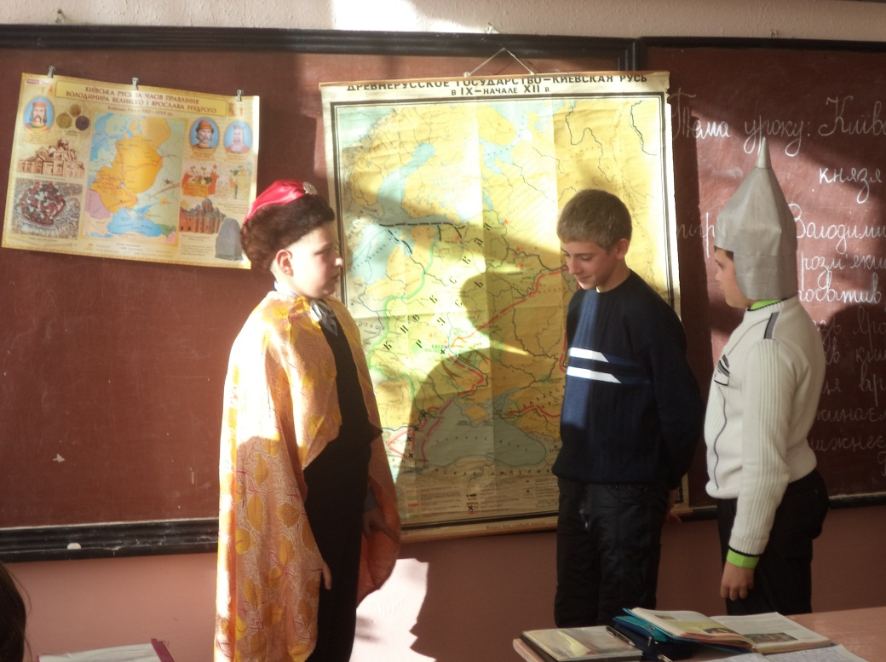
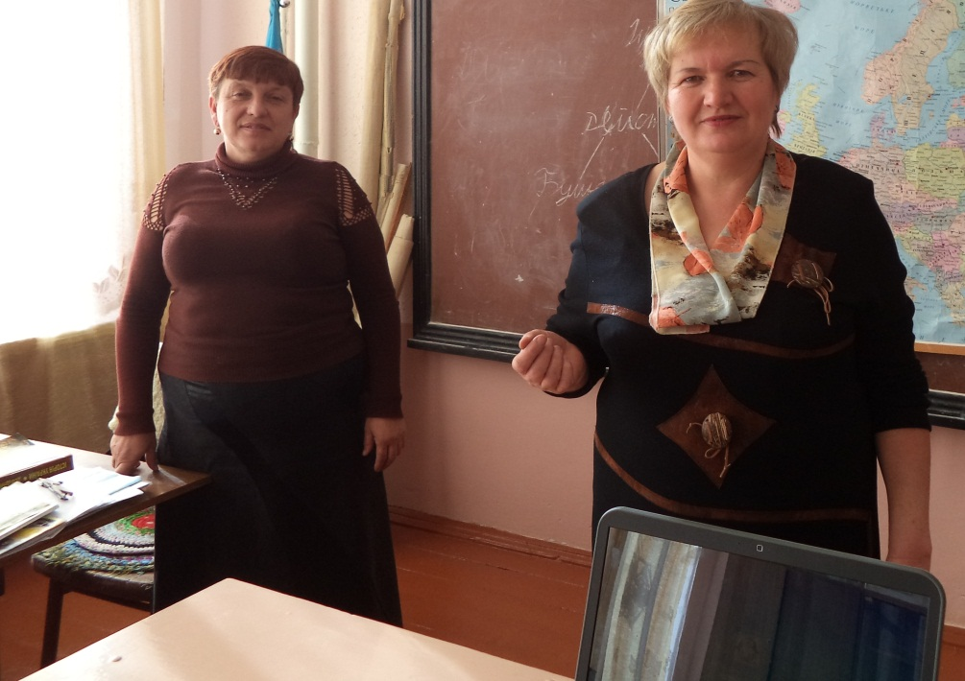
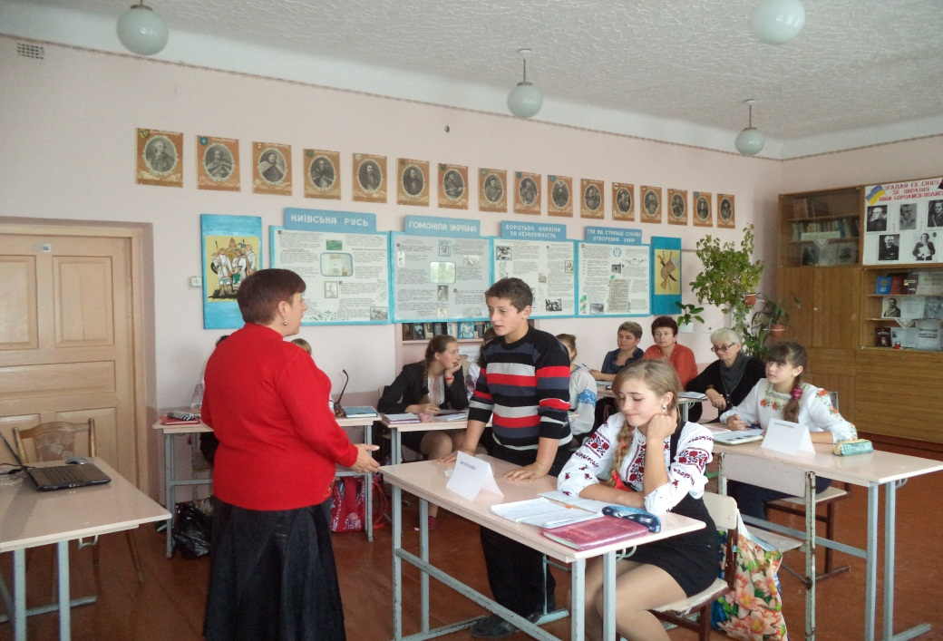

Slide 20
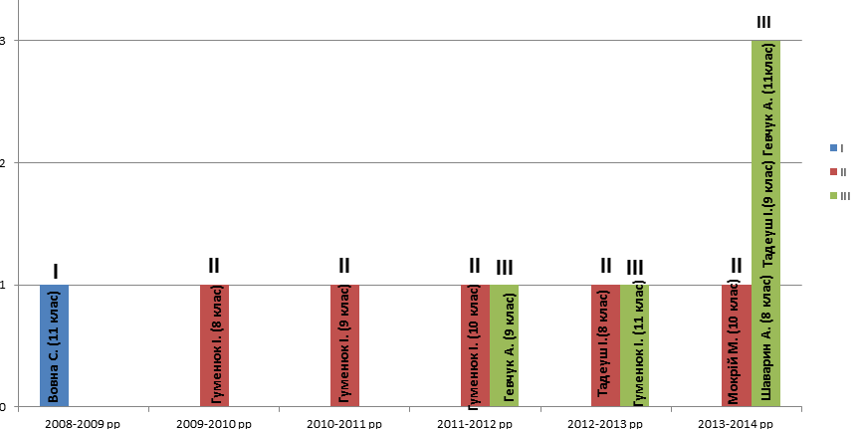
Мої досягнення
Результати ІІ етапу Всеукраїнської олімпіади з історії
Кількість місць
Навчальні роки

Slide 21
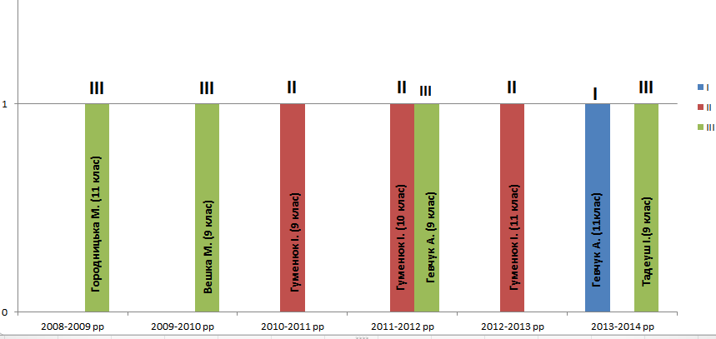
Мої досягнення
Результати ІІ етапу Всеукраїнської олімпіади з правознавства
Кількість місць
Навчальні роки

Slide 22
Мої досягнення
Результати ІІІ етапу Всеукраїнської олімпіади з правознавства
Гевчук Анастасія учениця 11 класу
9 місце
Диплом ІІІ ступеня

Slide 23
Мої досягнення
Результати зовнішнього незалежного оцінювання з історії України
2009 р. - 192 бали – Вовна С. (2009 р.)
2011р - 183 бали – Липа М. , студентка ІІІ курсу історичного факультету ТНПУ ім. В. Гнатюка
2012р. - 178 балів – Гаврилишин Р. , студент ІІ курсу Кам’янець-Подільського педагогічного університету ім. Огієнка, спеціальність політолог
2013 р. - 198 балів – Гуменюк І., студентка І курсу Харківської юридичної академії
2013 р. - 180 балів – Воловнік І.

Slide 24
Конкурсні роботи
2009-2010 н. р. – Гаврилишин Ліда здобула І місце на районному етапі конкурсу творчих робіт «Україна і державотворення» (номінація «історія»)
2013-2014 н. р. – Гевчук Анастасія здобула І місце на районному етапі конкурсу творчих робіт «Україна і державотворення» (номінація «історія»)

Slide 25
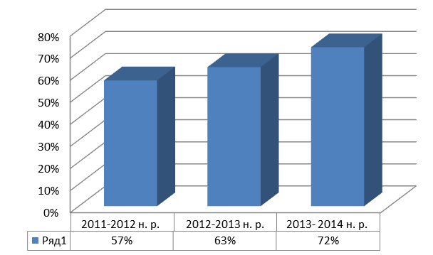
Діаграма показника якості успішності учнів 7 класу за остані 3 навчальні роки

Slide 26
ВИДАВНИЧА СПРАВА
1. Уроки на тему:
«Монети, герби, печатки як джерела історії (5 клас)»
«Східний похід Александра Македонського (6 клас)»
Посібник «Використання інноваційних технологій на уроці історії» (доробок вчителів творчої групи)
2.Урок на тему:
«Засоби масової інформації. (11 клас)»
Журнал «Історія і правознавство». Видавництво «Основа». №3 (355). – 2014 р.
3. Стаття: «Тиждень права»
Газета «Гомін волі», грудень 2013 р.
4. Стаття: «Жінка-лицар»
(з історії рідного краю)
Газета «Гомін волі», лютий 2014 р.

Slide 27
Проблема школи
Впровадження ефективних засобів та технологій пошуку, навчання, виховання, самовдосконалення обдарованих дітей та молоді, створення умов для гармонійного розвитку особистості

Slide 28
Проблема
над якою працює вчитель
«Організація основних форм самостійної роботи на уроках і в позаурочний час»

Slide 29
Не тільки старайтеся передавати людині знання ,
а й прагніть щоб вона отримала потребу сама доходити до них.
В. Одоєвський

Slide 30
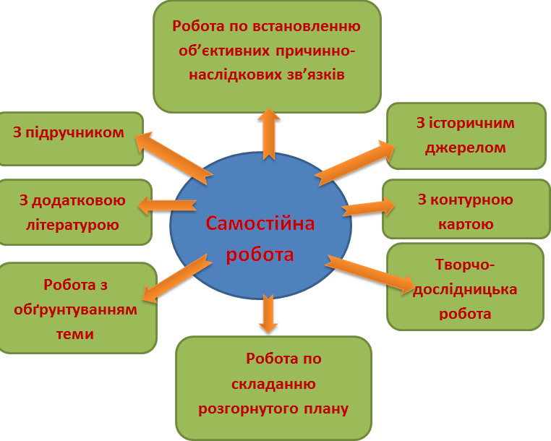
В своїй практиці я використовую такі форми самостійної роботи

